Slide 1

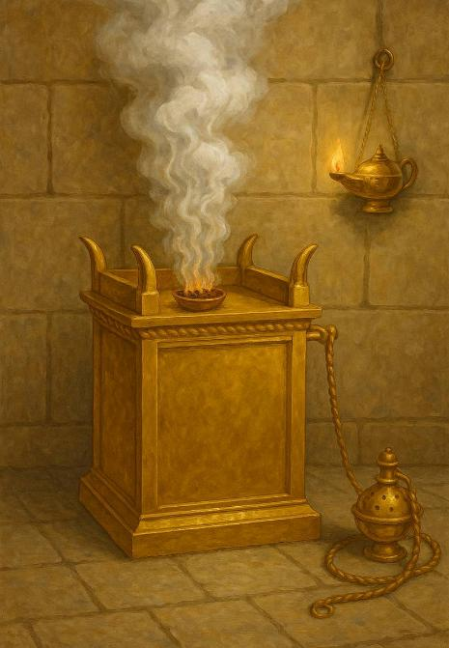
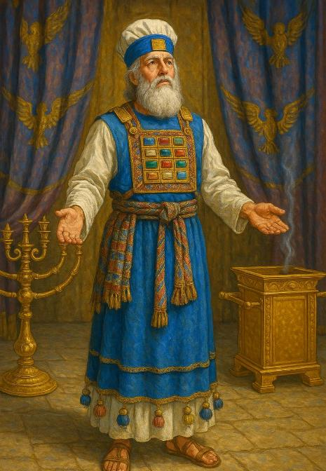
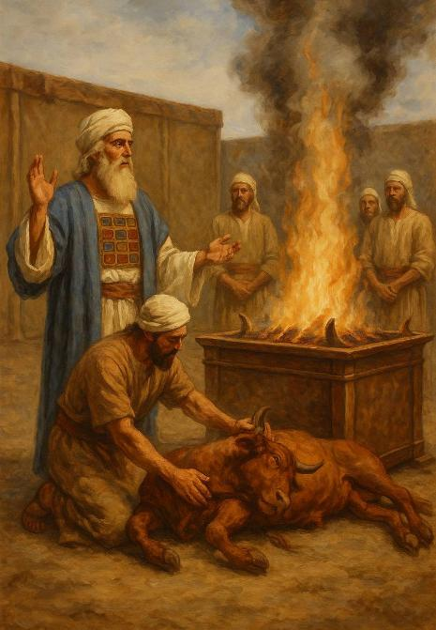
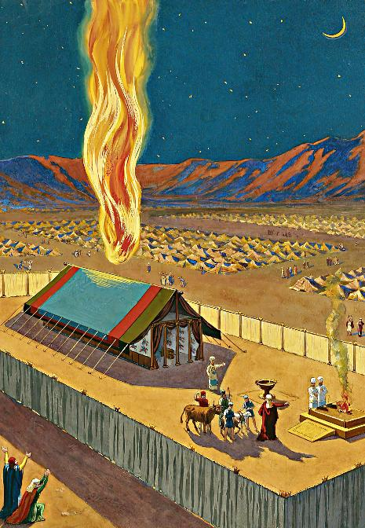
DIE STIFTSHÜTTE
Lektion 13, 27. September 2025

Slide 2
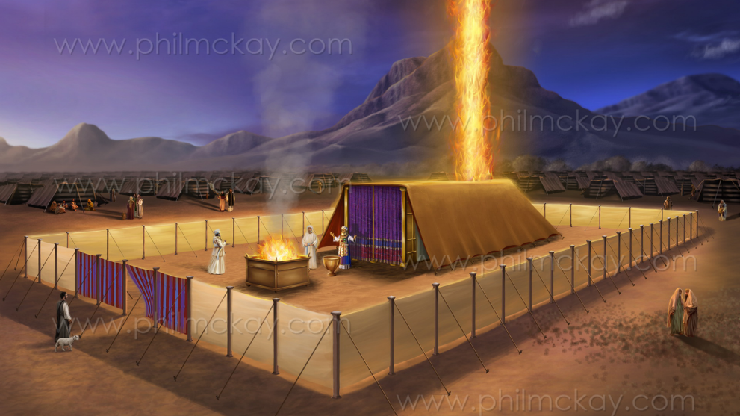
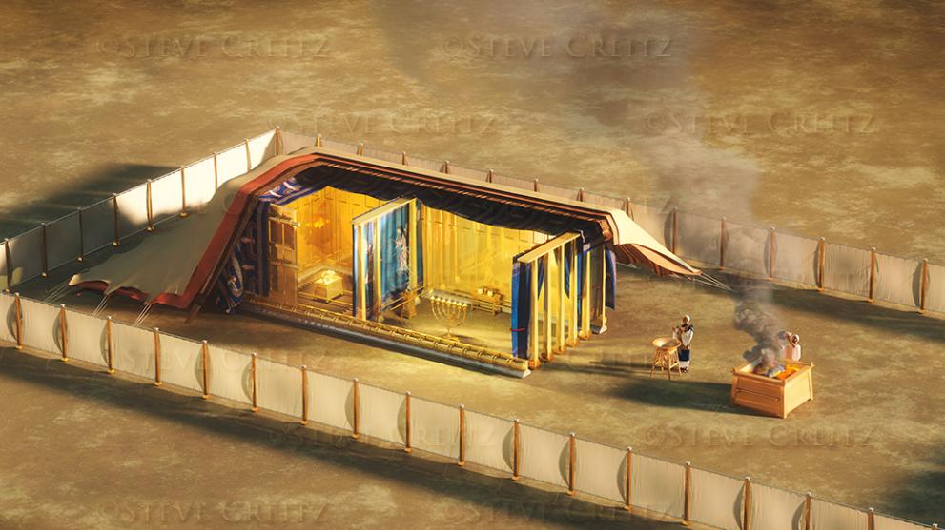
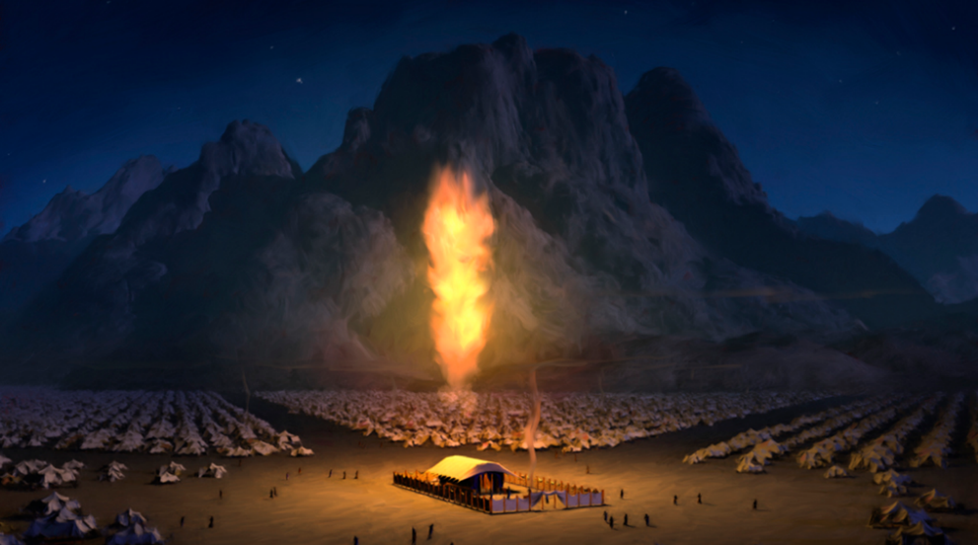
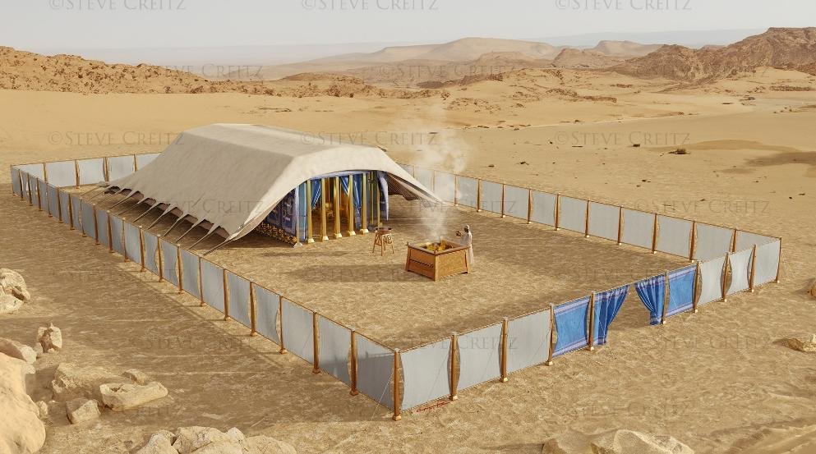
„Da bedeckte die WOLKE die STIFTSHÜTTE und die HERRLICHKEIT des HERRN erfüllte die Wohnung. […] Denn die WOLKE des HERRN war bei Tag auf der auf der Wohnung und bei Nacht war Feuer darin [d. h. In der Wolke] vor den Augen des ganzen Hauses Israel,
während aller ihrer Wanderungen“
2. Mose 40:34.38 (SLT)

Slide 3

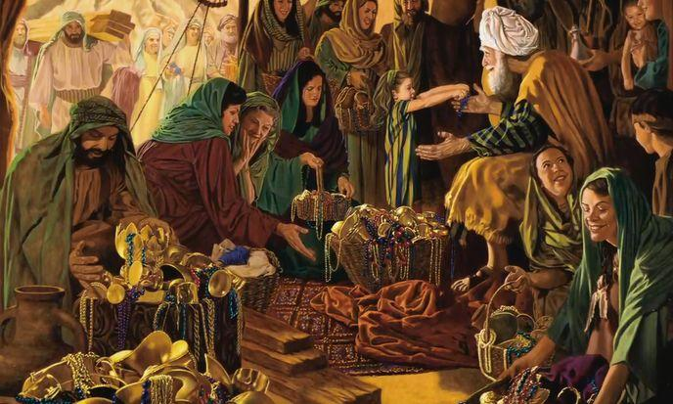

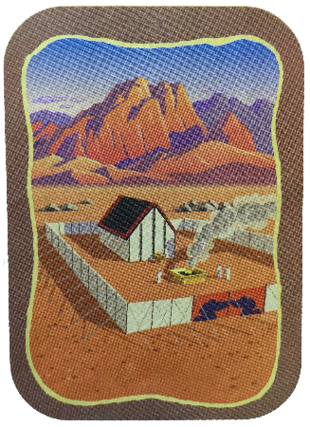
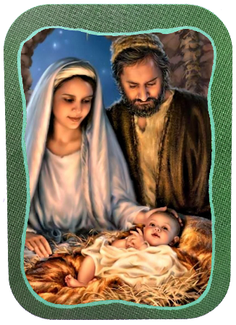
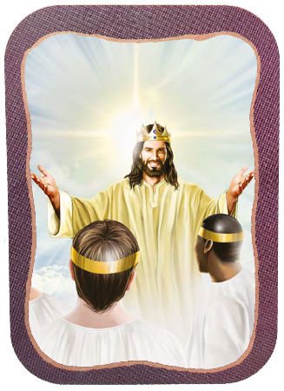







Die letzten Kapitel des 2. Buches Mose widmen sich der detaillierten Beschreibung des Baus und der Einweihung der STIFTSHÜTTE.
Es waren besondere Momente, an denen das Volk
freudig teilnahm und jeder nach seinen Möglichkeiten
zu diesem großen Werk für GOTT beitrug.
Der Hauptgrund, den GOTT für den Bau dieses tragbaren TEMPELS angibt, ist sein Wunsch, unter seinem Volk zu wohnen (2. Mose 25,8). Dieser Wunsch wurde in der Person von JESUS erfüllt und wird vollständig verwirklicht sein, wenn wir alle mit Ihm auf der NEUEN ERDE sind.
Die Vorbereitung:
  Der Sabbat (2. Mose 35:1-3)
  Die freiwillige Opfergabe (2. Mose 35:4-36:7)
Die Stiftshütte:
  Der Bau (2. Mose 36:8-39:43)
  Die Weihe (2. Mose 40:1-38)
Andere Stiftshütten:
  Jesus und das Neue Jerusalem

Slide 4
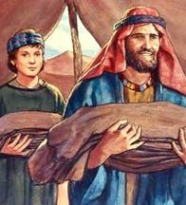
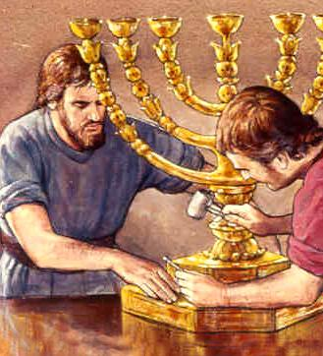
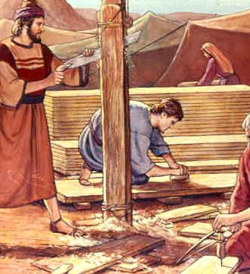
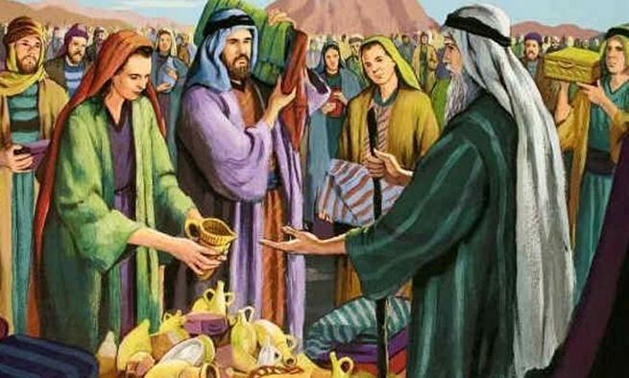
DIE VORBEREITUNG

Slide 5

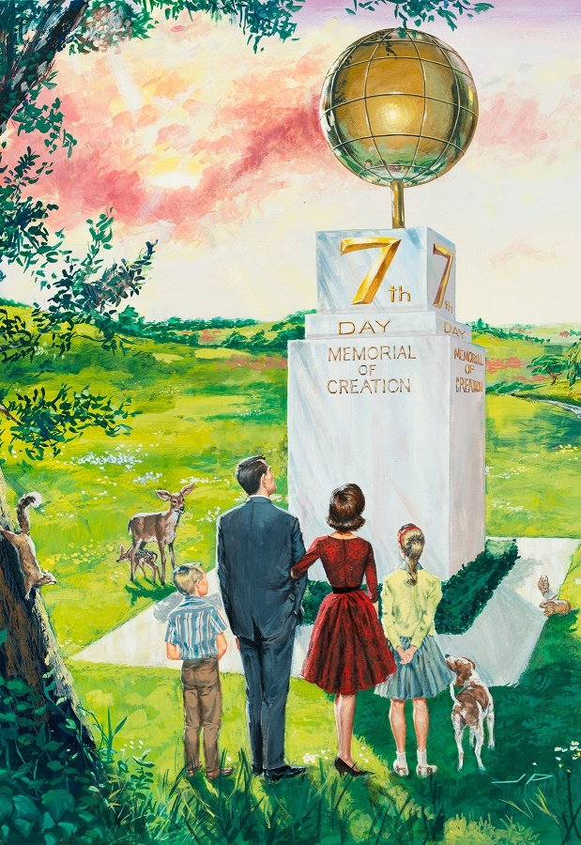
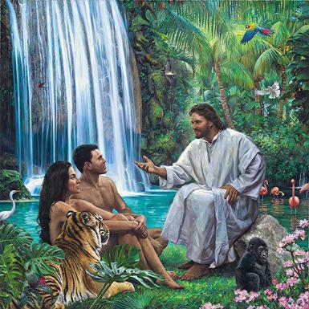
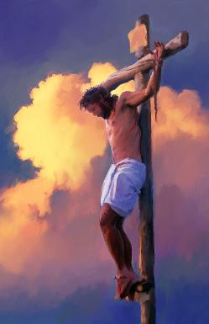
DER SABBAT
„Sechs Tage sollt ihr arbeiten. Am siebenten Tag aber sei für euch Sabbat, ein Ruhetag, heilig dem HERRN. Wer an diesem Tag arbeitet, soll sterben“ (2. Mose 35:2)
Nachdem Moses einen Blick auf GOTTES HERRLICHKEIT geworfen hatte, übermittelte er dem Volk „was der HERR geboten hat“ (2. Mose 35,1.4). Diese Anweisungen betrafen ihre Beziehung zu GOTT in zeitlicher (der SABBAT) und räumlicher Hinsicht (die STIFTSHÜTTE).
GOTT hat den SABBAT als eine BESONDERE ZEIT vorgesehen, in der wir uns an Seiner GEGENWART erfreuen können, wie schon bei der SCHÖPFUNG (1. Mose 2,1-3; 20,11) und erinnerte Israel kurz vor der Verkündigung der ZEHN GEBOTE daran (2. Mose 16,22-29).
Der SABBAT erinnert uns daran, dass GOTT unser Schöpfer und Erlöser ist
(5. Mose 5,15) und führt uns
in die Zukunft, wo wir uns für immer an seiner Gegenwart erfreuen können
(Jesaja 66,22-23).

Slide 6

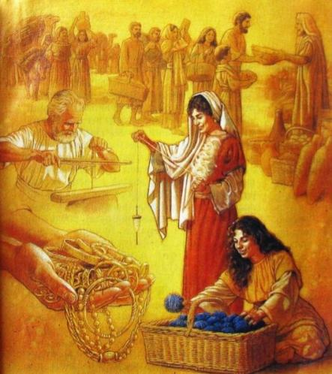
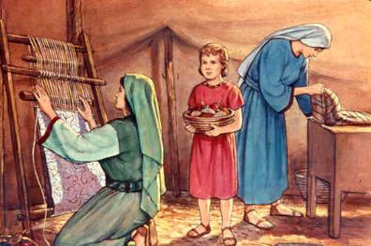
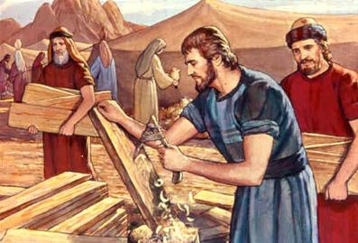
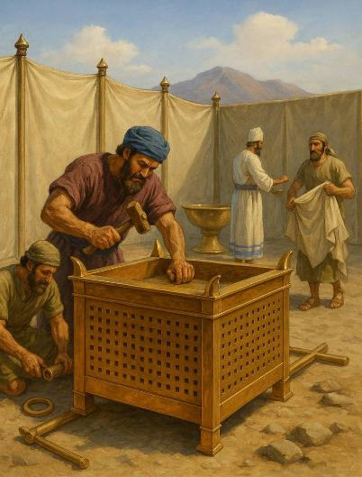
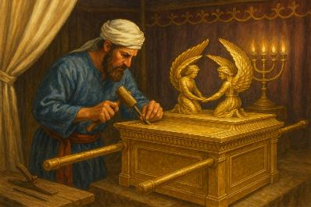
DIE FREIWILLIGE OPFERGABE
„Erhebt von eurem Besitz eine Abgabe für den HERRN. Ein jeder, dessen Herz dazu bereit ist, bringe die Abgabe für den HERRN: Gold, Silber, Bronze,[ …] Und wer unter euch kundig ist, der komme und mache, was der HERR geboten hat“ (2. Mose 35:5,10)
Es gab zwei Möglichkeiten, sich am Bau der STIFTSHÜTTE zu beteiligen: durch Materialspenden und durch Arbeitsleistung.
Mehr als eine Tonne Gold, etwa 3,75 Tonnen Silber und etwa 2,5 Tonnen Bronze wurden verwendet, ebenso wie Holz und verschiedene Stoffe (2. Mose 38,21-31).
Woher kam all das? Ein Großteil davon stammte aus dem, was Israel den Ägyptern bei seinem Auszug als Bezahlung für seine Arbeit eingefordert hatte (2. Mose 11,2).
Darüber hinaus wurden Spinner, Näherinnen und Schneider, Tischler, Schnitzer, Juweliere usw. benötigt.
Alle waren so bereitwillig zu spenden, dass Bezaleel, Aholiab und die anderen Arbeiter Mose baten, das Volk davon abzuhalten, weitere Gaben zu bringen (2. Mose 36,3-7).
Um diese Arbeit zu vollbringen, stattete der HEILIGE GEIST alle beteiligten Arbeiter mit Gaben aus (2. Mose 35,30–36,2). Ebenso schenkt ER auch heute noch allen, die an GOTTES WERK mitwirken, die notwendigen Gaben.

Slide 7

„Gott hat Männern und Frauen kostbare Gaben gegeben. Verschiedene Menschen hat Er mit unterschiedlichen Gaben ausgestattet. Nicht alle haben die gleiche Charakterstärke oder das gleiche Wissen. Aber jeder soll seine Gaben im Dienste des Meisters einsetzen, wie gering diese Gabe auch erscheinen mag. Der treue Verwalter geht klug
mit den ihm anvertrauten Gütern um“
E. G. White, The Upward Look (Der Blick nach oben), 31. December

Slide 8
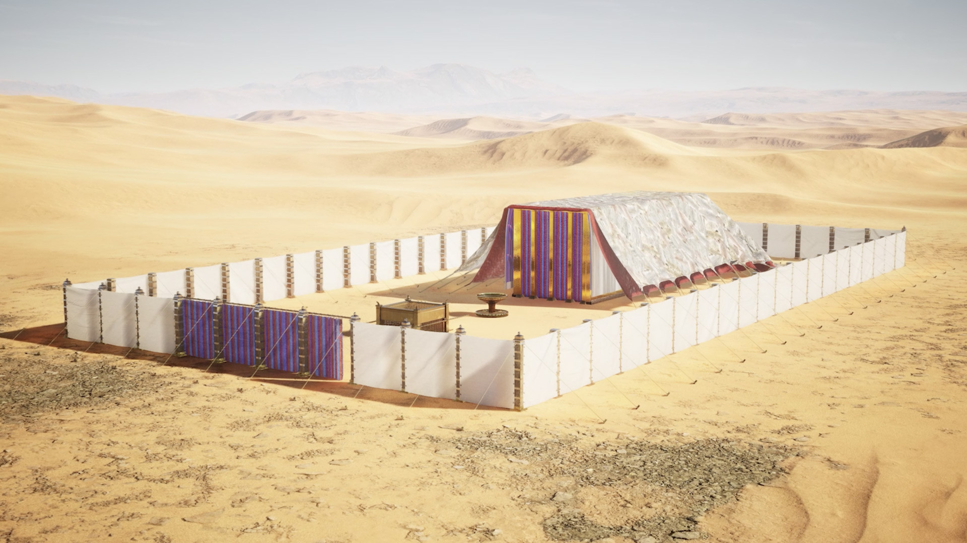
DIE STIFTSHÜTTE

Slide 9

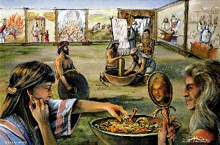
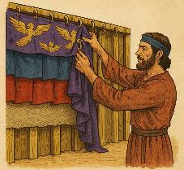
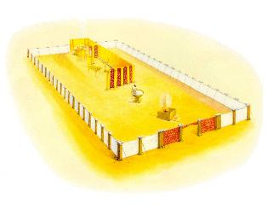
DER BAU
„Und Mose sah dies ganze Werk an und siehe, sie hatten es gemacht, wie der HERR geboten hatte. Und Mose segnete sie“ (2. Mose 39:43)
Welche Elemente waren notwendig, damit die STIFTSHÜTTE ihre Funktionen erfüllen konnte?
Die Stiftshütte
(„Heiliges“ u. „Allerheiligstes“)
Die goldene Bundeslade
Der Schaubrot-tisch
Der Leuchter
Der Rauch-opferaltar
Der Brand-opferaltar
Das Waschbecken aus Bronze
Der äußere Vorhang
Das Ephod
Die Brusttasche
Die restlichen Kleider

Slide 10

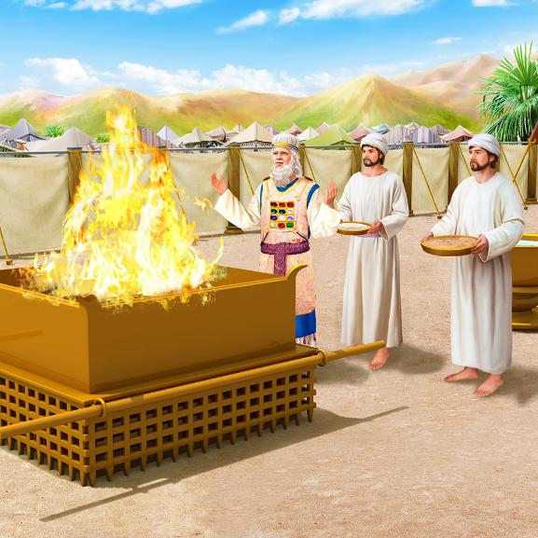
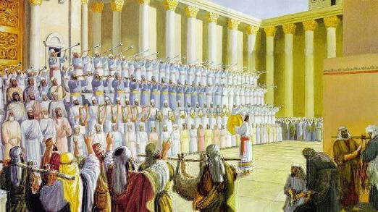
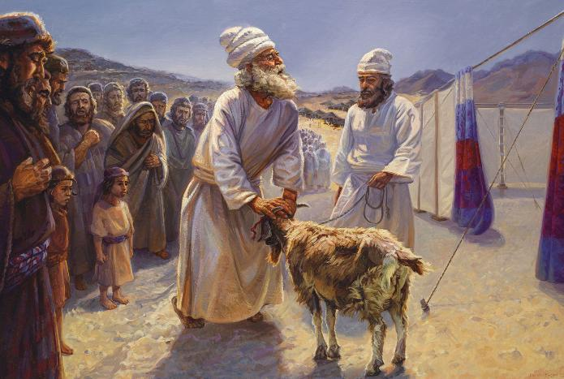
DER BAU
Nach seiner Errichtung war das HEILIGTUM (die Stiftshütte und der Vorhof) Schauplatz zweier unterschiedlicher Gottesdienste: des TÄGLICHEN und des JÄHRLICHEN. Ihre verschiedenen Zeremonien lehren uns insgesamt Folgendes:
GOTT hasst die Sünde
GOTT rettet den Sünder
GOTT will
GOTT sichert uns eine glorreiche Zukunft zu
Durch den täglichen GOTTESDIENST zeigte GOTT, wie Er dem Sünder aus Gnade vergibt: durch den Tod eines unschuldigen Tieres, „des Lammes GOTTES, das die Sünde der Welt hinwegnimmt“ (Joh 1,29).
Mit dem jährlichen Gottesdienst (dem VERSÖHNUNGSTAG) führte GOTT vor, wie Er die Sünde aus dem Universum auslöschen wird und zeigte damit die endgültige Lösung für das Problem des Bösen (Ps. 73,17).
Das HEILIGTUM war auch der Ort, an dem man GOTT anbetete, ihn lobte und ihm seinen Dank aussprach.

Slide 11

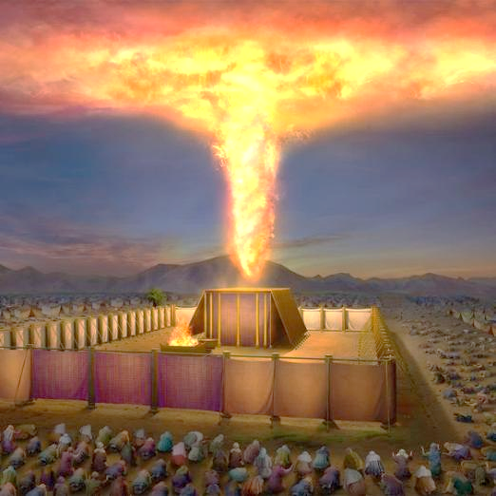
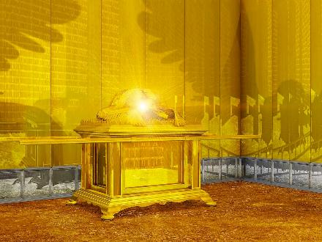
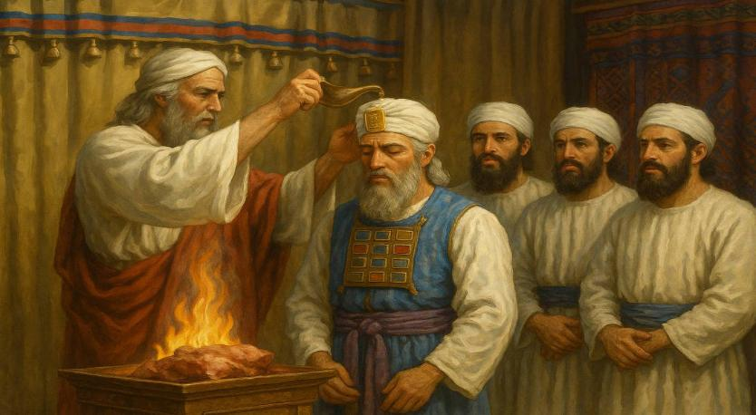
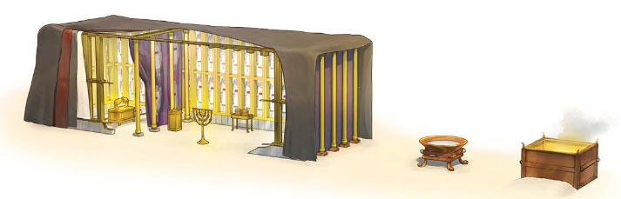
DIE WEIHE
„Da bedeckte die Wolke die Stiftshütte, und die Herrlichkeit des HERRN erfüllte die Wohnung“ (2. Mose 40:34)
Das 2. Buch Mose endet mit der Einweihung des Heiligtums und seiner Priester. Der HAUPTHANDELNDE dieses Kapitels ist zweifellos GOTT, Der alles mit Seiner HERRLICHEN GEGENWART erfüllt (2. Mose 40,34). Diese GEGENWART begleitete
die STIFTSHÜTTE weiterhin in der WOLKE und in der SCHECHINA (der Manifestation der göttlichen Herrlichkeit zwischen den Cherubim der Bundeslade).
Nach monatelanger Arbeit wurde das HEILIGTUM am 1. Tag des 1. Monats des 2. Jahres nach ihrem Auszug aus Ägypten errichtet (2. Mose 40,2.17). Alles wurde in der erforderlichen Reihenfolge angeordnet (Lade, Vorhang, Tisch, Leuchter, goldener Altar, bronzener Altar, Becken) und geweiht (2. Mose 40,9).
Schließlich wurden Aaron und seine Söhne in ihre PRIESTERLICHEN GEWÄNDER gekleidet und für ihre Mission gesalbt
(2. Mose 40,12-15).

Slide 12

E. G. W. (Patriarcas y profetas, pág. 317)
„Keine Sprache kann die Herrlichkeit der Szene beschreiben, die sich im HEILIGTUM abspielte – die vergoldeten Wände, die das Licht des goldenen Leuchters reflektierten, die prachtvollen Farbschattierungen der reich bestickten Vorhänge mit ihren glänzenden Engeln, der Tisch und der Weihrauchaltar, die vor Gold glitzerten; hinter dem zweiten Vorhang die heilige Bundeslade mit ihren geheimnisvollen Cherubim und über ihnen die HEILIGE SCHECHINA, die sichtbare Manifestation der Gegenwart GOTTES; doch das alles war nur ein schwacher Abglanz der HERRLICHKEIT des TEMPELS GOTTES im Himmel, dem großen ZENTRUM DES ERLÖSUNGSWERKES für die Menschen“

Slide 13
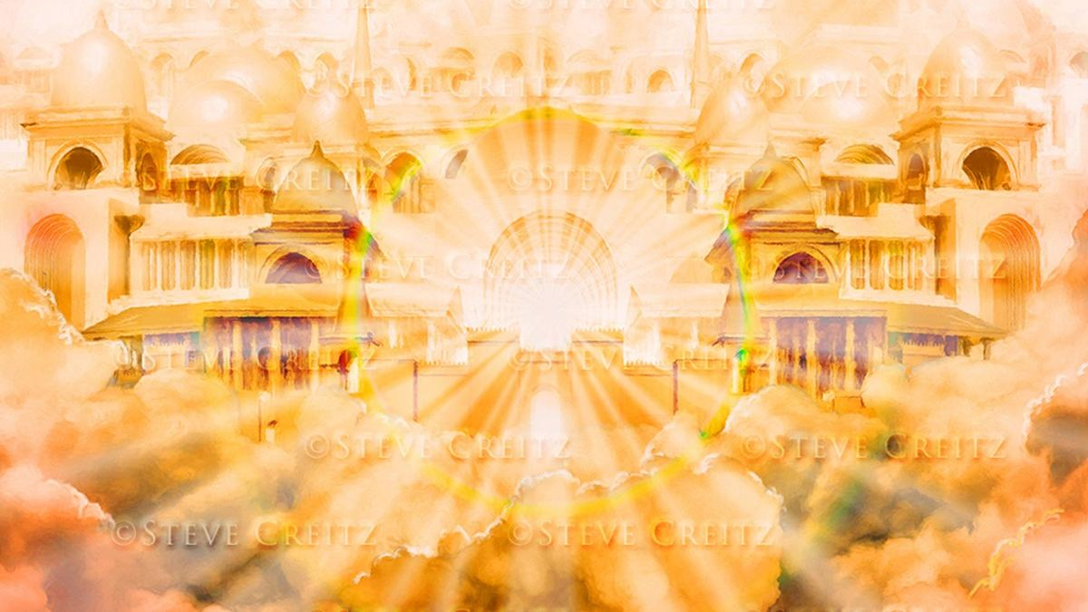
ANDERE STIFTSHÜTTEN

Slide 14
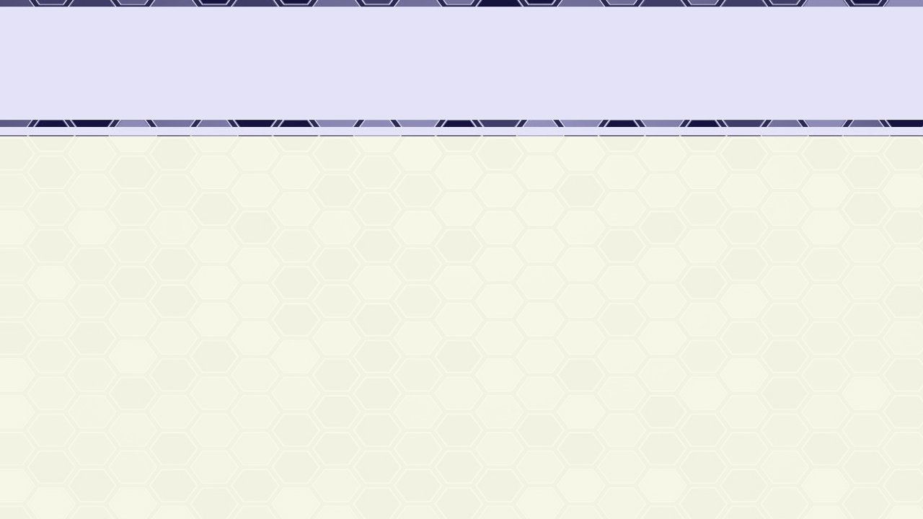
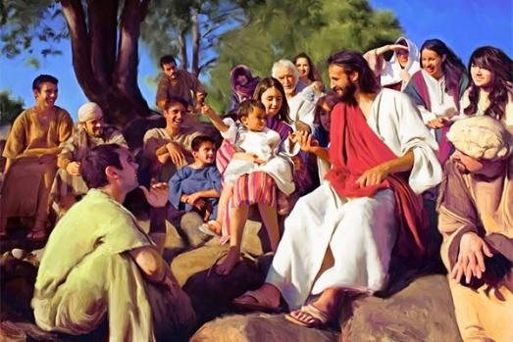
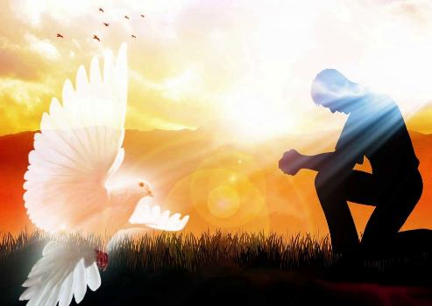
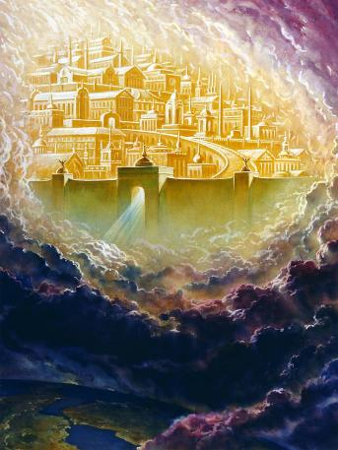
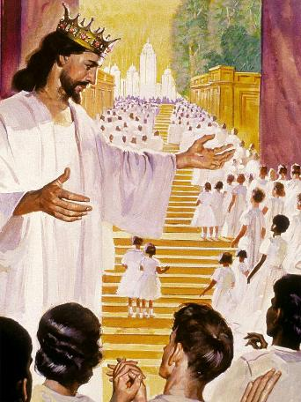
JESUS UND DAS NEUE JERUSALEM
„Und das Wort ward Fleisch und wohnte unter uns“
(Joh 1:14a)
„Und ich hörte eine große Stimme von dem Thron her, die sprach: Siehe da, die HÜTTE GOTTES bei den Menschen! Und Er wird bei ihnen wohnen und sie werden Sein Volk sein und Er selbst, Gott mit ihnen (IMMANUEL), wird ihr GOTT sein“ (Offbg 21:3)
Johannes 1,14 sagt wörtlich, dass JESUS Fleisch geworden ist und unter uns „tabernakelt hat” (‚eine Stiftshütte unter uns war‘). Mit Seiner Menschwerdung erfüllte JESUS, der EWIGE GOTT, Seinen Wunsch, physisch unter uns zu wohnen. Er wurde IMMANUEL, GOTT mit uns (Mt 1,23).
Durch GOTT, den HEILIGEN GEIST wohnt GOTT gerade heute
unter uns (Mt 18,20; 1. Korinther 3,16).
Aber bald wird der Tag kommen, an dem wir unserem Gott von Angesicht zu Angesicht gegenüberstehen und mit Ihm in der KÖNIGLICHEN STIFTSHÜTTE wohnen werden, die Er selbst für uns vorbereitet hat: dem neuen Jerusalem (Offb 21,3).
Dies wird geschehen, wenn der Erlösungsplan vollendet und das Böse vollständig ausgerottet ist.

Slide 15

E. G. White, The Desire of Ages (Das Leben Jesu), S. 23 (engl. Ausg.)
„GOTT befahl Mose für Israel: „Sie sollen Mir ein HEILIGTUM bauen, damit Ich unter ihnen wohnen kann“ (2. Mose 25,8) und Er wohnte im HEILIGTUM inmitten Seines Volkes. Während ihrer ganzen mühevollen Wanderung durch die Wüste war das Symbol Seiner Gegenwart bei ihnen. So errichtete CHRISTUS Seine STIFTSHÜTTE inmitten unseres menschlichen Lagers. Er schlug Sein ZELT neben den Zelten der Menschen auf, damit Er unter uns wohnen und uns mit Seinem GÖTTLICHEN WESEN und LEBEN vertraut machen konnte.“

